Slide 1
Optimalisatie van Afvalinzameling
door TWS
2016

Slide 2
Bedrijfsimpressie
Over Enevo
Wat we doen
Een IoT sensor en cloud based software oplossing die real time vulgraadmeting op afstand mogelijk maakt
Waarde van Enevo
Automatiseren en optimaliseren van afvalinzameling. Mogelijke besparingen tot 50% op operationele kosten en verbeteren van kwaliteit en veiligeheid
Business model
Sensor aankoop mogelijkheid en maandelijkse kosten voor SaaS service

Slide 3
Bedrijfsimpressie
Over Enevo
Profiel
100+ klanten in meer dan 15 landen en een jaarlijkse omzetgroei van 60% tussen 01.2015 en 08.2016.
Team
Management team met ervaring in 5 startups en 2 beursintroducties (IPO’s). Team grootte: +/- 100 medewerkers (50% in engineering).
Kantoren
Hoofdkantoor in Finland. Regionale kantoren in USA, UK, DE, JP. Regionale agenten in NL, UAE, AU.

Slide 4
Bedrijfsimpressie
Over TWS
Profiel
15% van markt potentieel in NL en BE. 10% van wereldwijde sensoren in BeNeLux.
Team
Management team met meerjarige ervaring in de afvalmarkt. Exptertise in productlancering en ondersteuning. Team grootte: 10 medewerkers.
Kantoren
Hoofdkantoor in Nederland (Roosendaal). Dochterondernemig in België (Retie).

Slide 5
Ons verhaal
Over Enevo
2010
Enevo opgericht door Fredrik Kekäläinen en Johan Engström
2010-2015
Nadruk gelegd op het bouwen van een robuust en uitbreidbaar IoT hardware en software platform
2015-2020
Vergroten van de verkoop in de belangrijkste gebieden: Noord Amerika, UK, Japan, BeNeLux, Duitsland, Midden Oosten en AUS/NZ.

Slide 6
Wereldwijd stedelijke afvalproductie
Afvalmarkt
1.3 miljard ton afval
2012
Afvalproductie groeit enorm door urbanisatie en verhoogde levensstandaard
2.2 miljard ton of afval
2025
70% more
Bron: Wereld Bank

Slide 7
Grootte afvalmarkt
Afvalmarkt
Smart Phone
€425mld.
€245mld.
De afvalmarkt is onderschatte markt in grootte.
€118mld.
Bron: Statista
Afvalmarkt
Casino

Slide 8
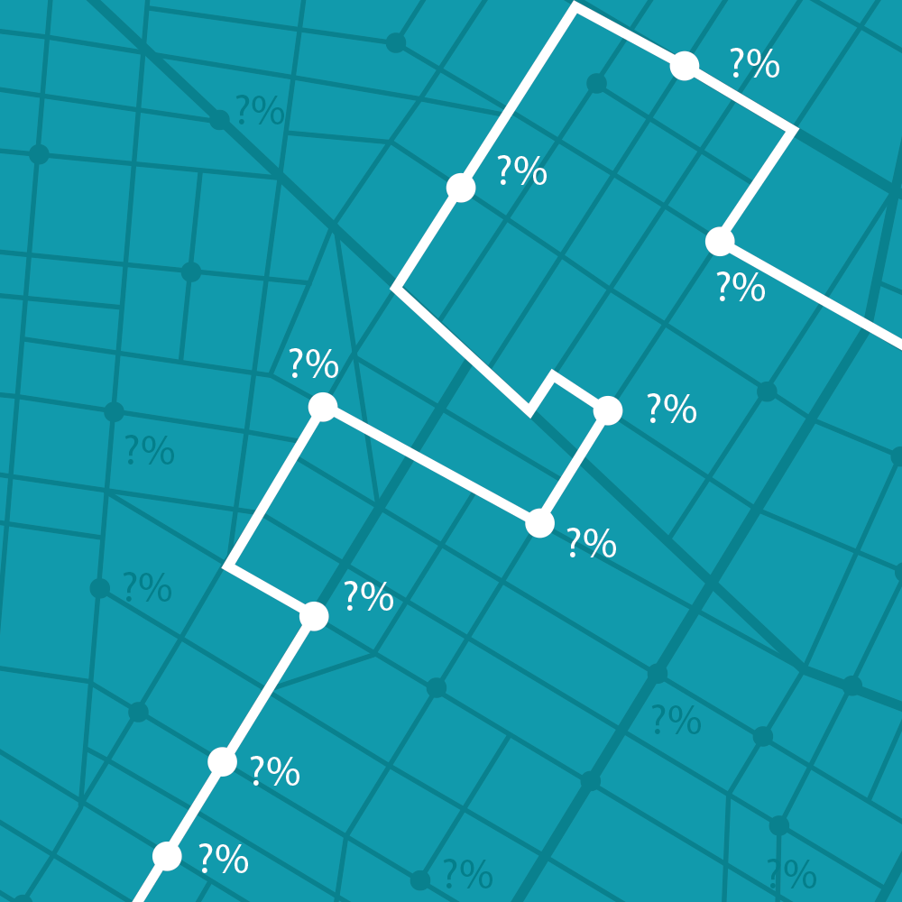
De manier waarop afvallogistiek vandaag de dag is ingericht
Afvallogistiek
”Blind” rijdend; zonder kennis of de container overvol is of half leeg

Slide 9
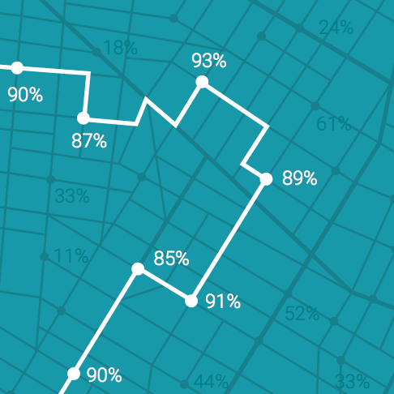
Transformatie naar data gestuurd model
Afvallogistiek
“Afval Management 3.0” ensures bins are collected just-in-time (based on real demand) increasing collection efficiency and customer satisfaction

Slide 10
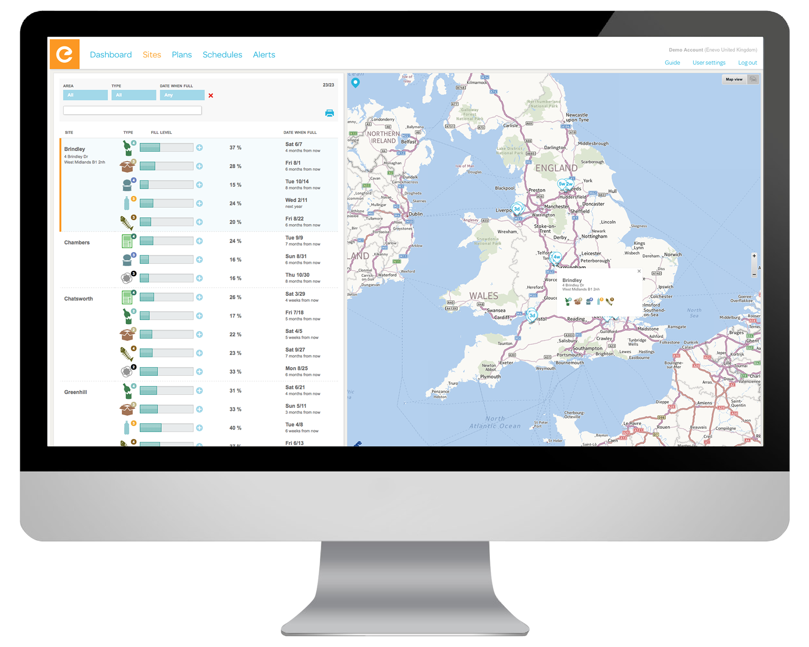
Een slimmere manier om afval in te zamelen
Oplossing
VERKEN
Vulgraad patronen en inzicht in vulsnelheden en gebruik
VOORSPEL
Het moment dat containers geledigd moeten worden
OPTIMALISEER
De routes op specifieke fracties

Slide 11
Solide en betrouwbare sensor
Technologie
Baanbrekende signaalverwerkende algoritmes om vullingsgraden te detecteren door ultrasone technologie.
Verleende octrooien in US, Canada, Japan en EU.

Slide 12
Enevo netwerk
Technologie
Analytisch voorspellen geeft inzage in de ledigingsmomenten van containers
Ontdek patronen in afvalaanbod en inzicht in operationele verbeteringen

Slide 13
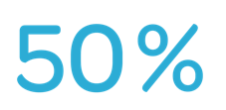
Voordelen
Waarom Enevo?
Lagere operationele kosten voor logistiek
Significante besparingen in indirecte kosten als schoonmaak en gebruik van zakken
Verbeterd en transparanter beeld over het ledigingsproces
Verminderd klachten over overlopende containers
Minder CO₂ uitstoot en gebiedsvervuiling (zwerfvuil)

Slide 14
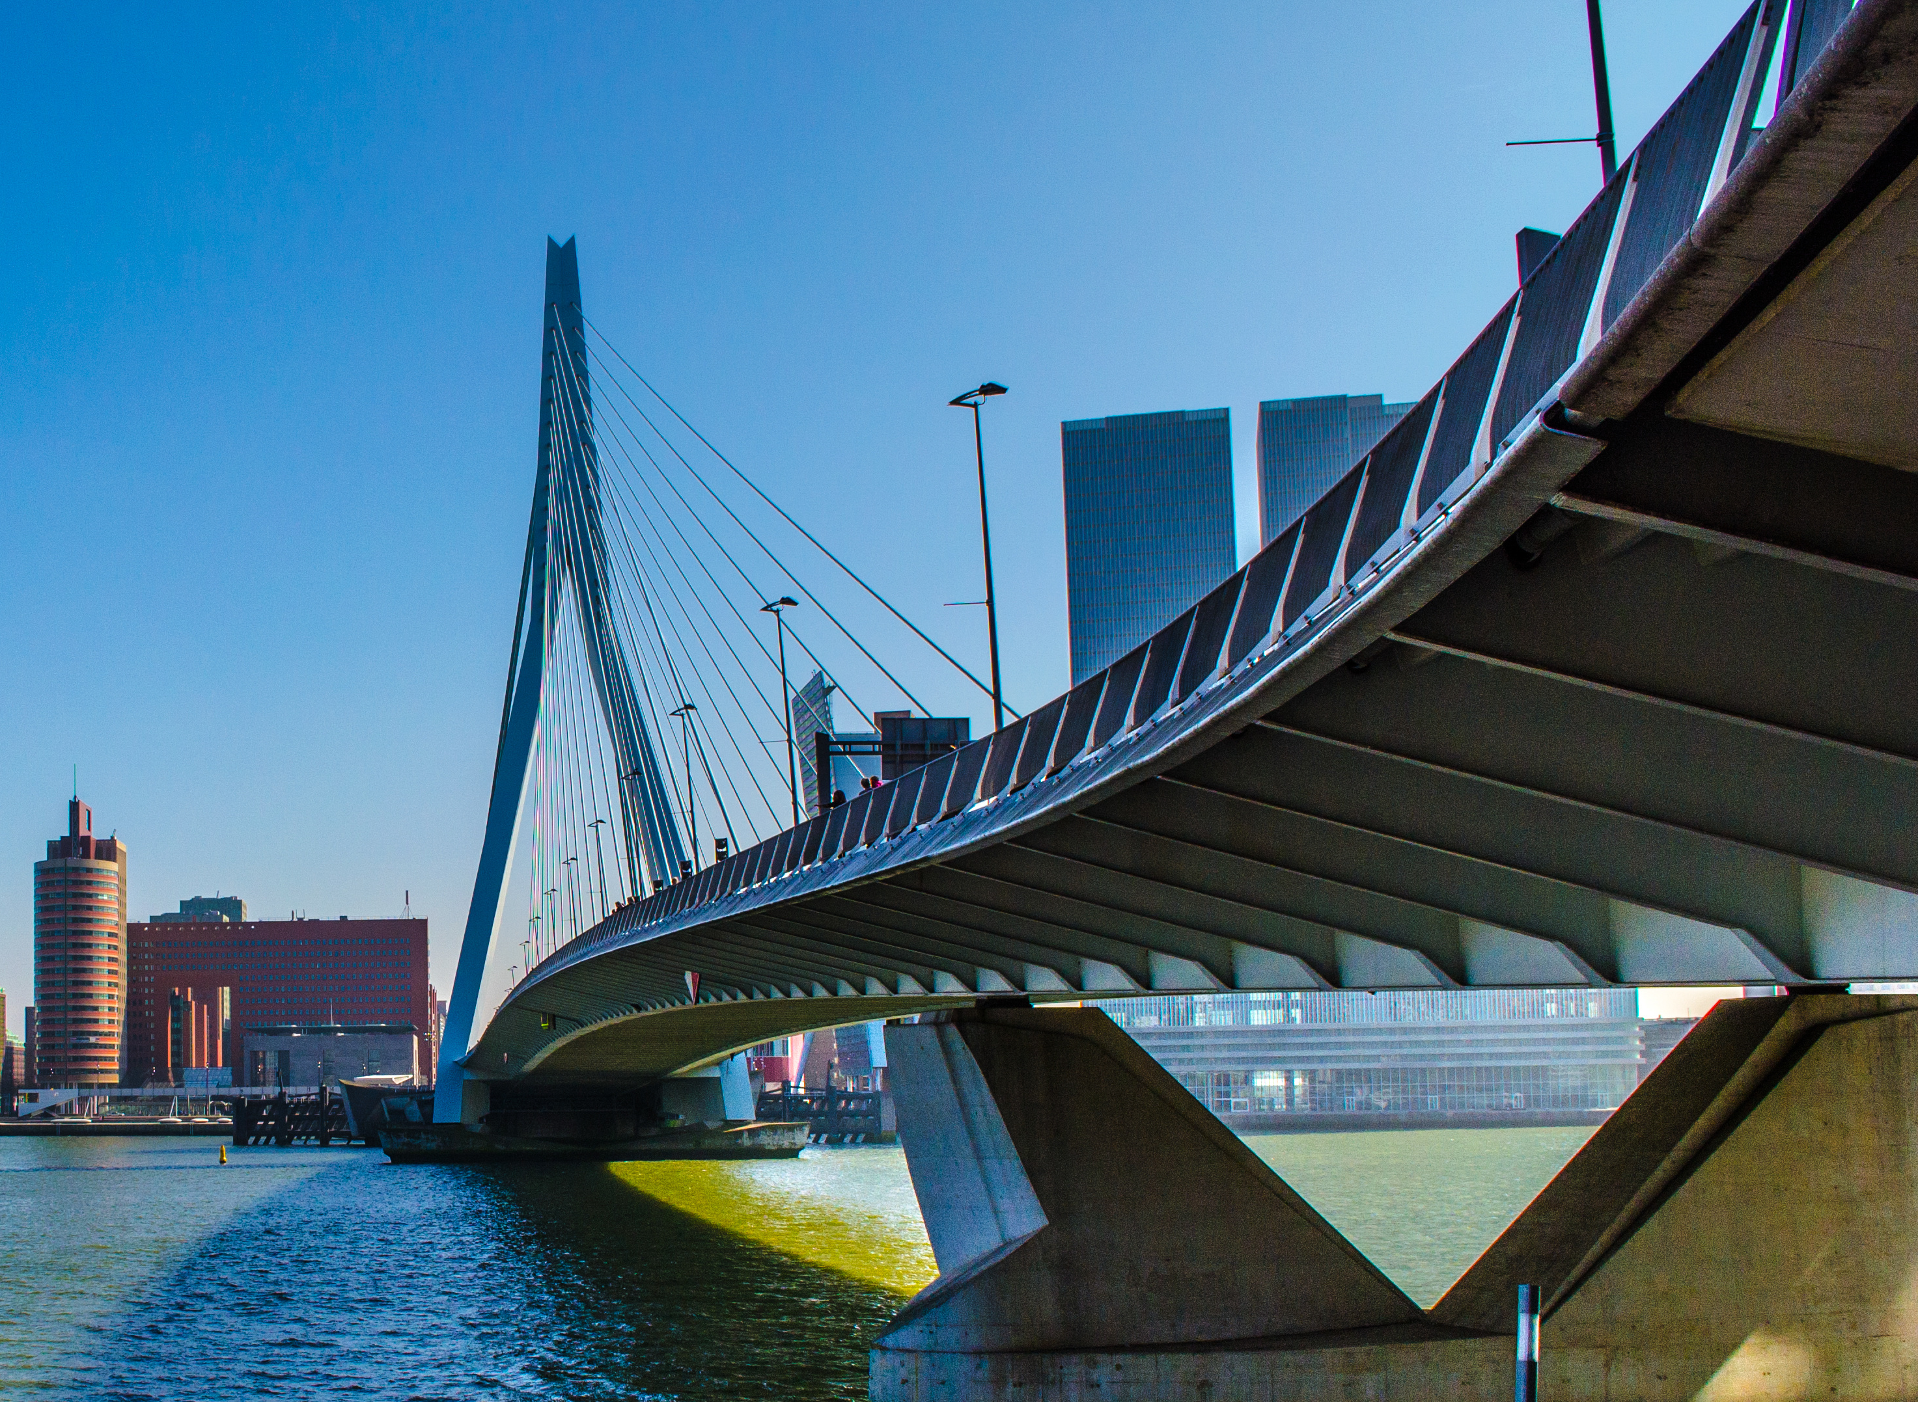
Rotterdam
Gevalsstudie
Stad Rotterdam focust in hoge mate op hergebruik en recycling
Doelstelling van 20% minder dagelijkse ledigingen is eenvoudig bereikt

Slide 15
Bedankt voor uw aandacht
Contact:
TWS Nederland B.V.
Agent van Enevo Oy
Wijnkorenstraat 7
4706 PMRoosendaal
info@totalwastesystems.nl +31 165 572 999

